Slide 1
Организация психиатрической помощи в городе Великий Устюг и Великоустюгском районе

Slide 2
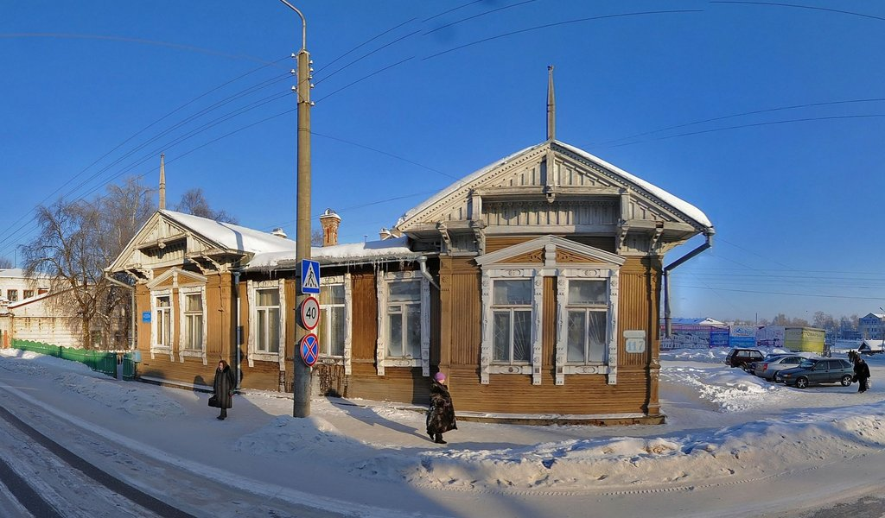
Структура диспансера
Амбулаторное подразделение для оказания амбулаторной специализированной (психиатрической, наркологической, психологической) помощи детскому и взрослому населению города и района.

Slide 3
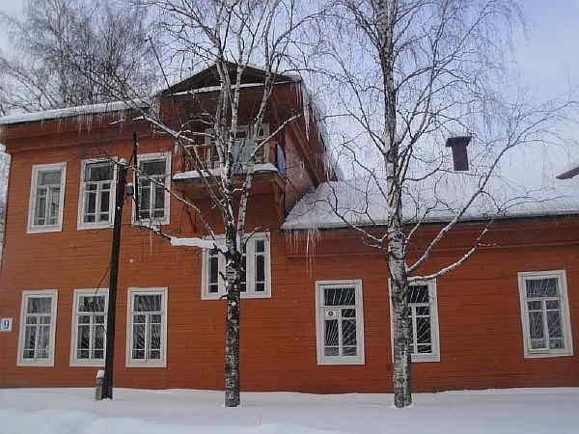
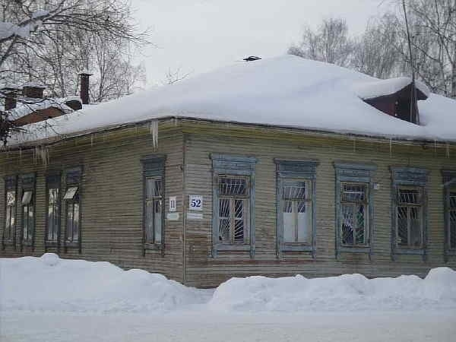
Структура диспансера
Психиатрическое отделение на 80 коек для оказания квалифицированной стационарной психиатрической, наркологической и психологической медицинской помощи.

Slide 4
Структура диспансера
В амбулаторном подразделении ведутся приемы врачами психиатрами (город, село, детский прием), врачом психиатром-наркологом.
В стационаре развернуто 3 поста:
Женский 25 коек;
Мужской 25 коек
Пограничные состояния 30 коек

Slide 5
Укомплектованность работниками
 | 2014 |  | 2015 |  | 2017
 | штат | работает | штат | работает | штат | работает
врач | 15 | 8 | 15 | 8 | 15 | 8
психолог | 2 | 1 | 2 | 1 | 2 | 1
медсестра | 33 | 24 | 33 | 25 | 32 | 21
санитар | 39 | 33 | 38 | 32 | 24 | 16

Slide 6
Однородные амбулаторные судебно-психиатрические экспертизы

Slide 7
Показатели работы учреждения

Slide 8
Население Великоустюгского района

Slide 9
Население Великоустюгского района

Slide 10
Население Великоустюгского района

Slide 11
Показатели работы учреждения
 | 2014 | 2015 | 2017
Случаи госпитализиции | 603 | 613 | 597
Проведенные койкодни | 22649 | 18063 | 17259
Посещения в амбулатории | 15469 | 12932 | 14137

Slide 12
Показатели работы учреждения
Работа амбулатории
 | 2014 | 2015 | 2017
Д учёт | 631 | 641 | 537
К учёт | 540 | 595 | 444
АДН | 14 | 9 | 12
АПНЛ | 18 | 12 | 10

Slide 13
Показатели работы учреждения Д учет

Slide 14
Показатели работы учреждения К учет

Slide 15
Показатели работы учреждения Количество пролеченных пациентов в стационаре

Slide 16
Показатели работы учреждения
Временная нетрудоспособность
 | 2014 | 2015 | 2017
Койкодни по временной нетрудоспособности | 3894 | 3407 | 3032
Случаи | 168 | 128 | 110
Психозы | 5 | 5 | 6
Неврозы | 113 | 90 | 65
Умственная отсталость | 3 | 2 | 4
Алкогольная зависимость | 47 | 31 | 35

Slide 17
Показатели работы учреждения
Инвалиды старше 18 лет
 | 2014 | 2015 | 2017
Всего | 249 | 248 | 168
Шизофрения | 74 | 80 | 76
Хр.непсихотическиерасстройства | 78 | 62 | 12
Психотические расстройства | 40 | 34 | 28
Умственная отсталость | 57 | 72 | 52

Slide 18
Показатели работы учреждения
Дети - инвалиды
 | 2014 | 2015 | 2017
Всего | 42 | 40 | 43
Психотические расстройства | 2 | 0 | 2
Умственная отсталость | 40 | 40 | 39
Ранний детский аутизм | 0 | 0 | 2

Slide 19
СПАСИБО
ЗА
ВНИМАНИЕ

